Slide 1
Trendy v současném zemědělství ČR a jejich možný dopad na zdraví rostlin
Miroslav Florián
ředitel Sekce zemědělských vstupů
ÚKZÚZ Brno

Slide 2
Hlavní současné rysy zemědělství v ČR
drastický pokles stavů hospodářských zvířat
klesající plochy víceletých pícnin a luskovin, taktéž cukrovky
narušené (nebo skoro neexistující) osevní postupy
„zelená“ energetika – kukuřice, řepka, spalování slámy
nedostatek nebo absence organického hnojení
absence vápnění a hnojení P a K
produkce s minimální přidanou hodnotou, převážně suroviny
zemědělství – podnikání jako každé jiné… (?)

Slide 3
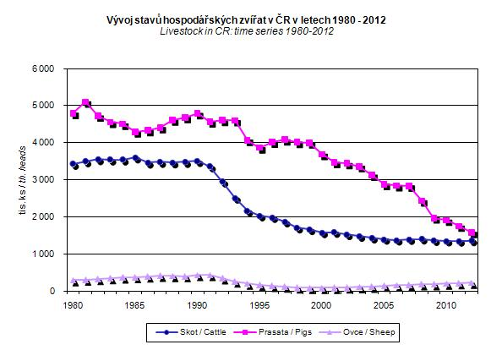
Vývoj stavů hospodářských zvířat
(zdroj – Mendelu)
Notes:
3

Slide 4
Drastický pokles stavů hospodářských zvířat a jeho dopady
klesající plochy víceletých pícnin a luskovin, mnohé podniky již mají nulové zastoupení těchto plodin
statková a organická hnojiva se nepoužívají
výroba nenáročná na lidské zdroje, malá přidaná hodnota, vysoká rentabilita (prostřednictvím přímých plateb se dotuje již tak ziskové pěstování několika málo tržních plodin)

Slide 5
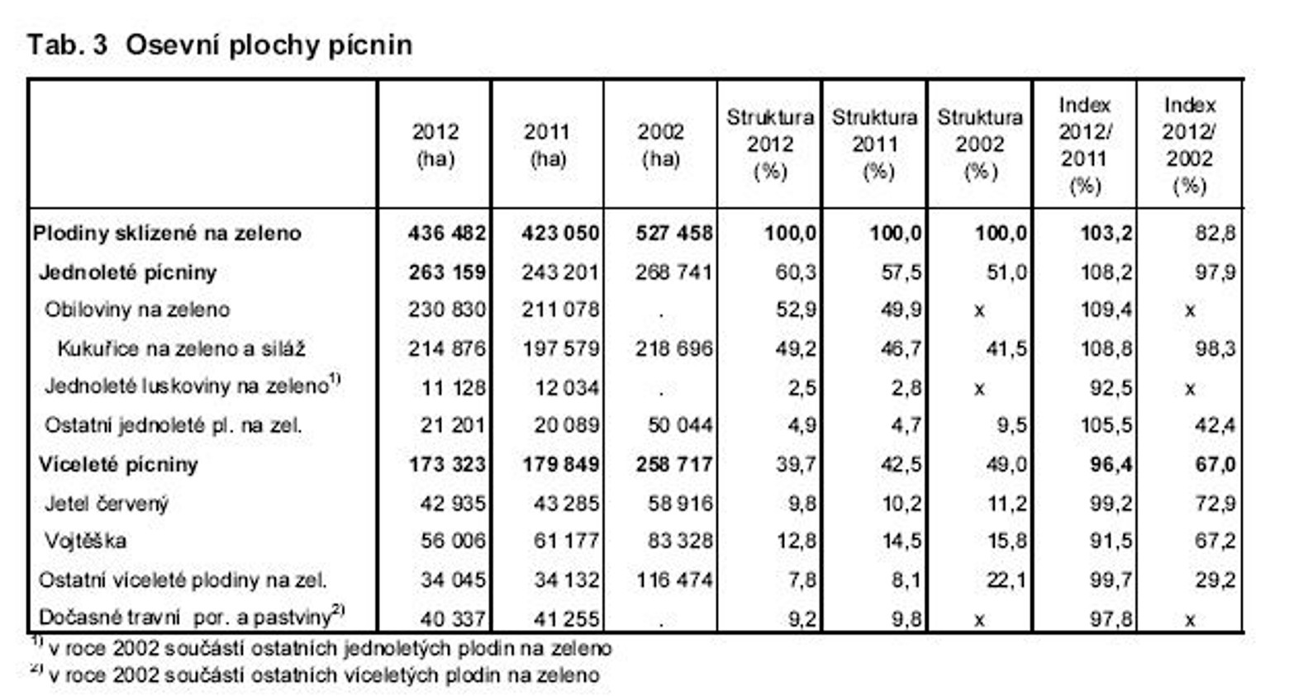
Plochy pícnin (ČSÚ)
(zdroj – Mendelu)
Notes:
5

Slide 6
Klesající plochy víceletých pícnin a luskovin Dopady
mimořádně negativní vliv na bilanci organické hmoty (a jedná se o org. hmotu velmi kvalitní, úzké C:N)
výpadek dusíku jinak fixovaného motýlokvětými plodinami
nedochází k „recyklaci“ živin z hlubších vrstev půdy
zhoršení půdní struktury a obecně fyzikálních vlastností půd
menší vodostálost agregátů
špatná retence vody (dřívější nástup fyziologického sucha)
neschopnost vodu propouštět či zadržet
odpadá funkce rozrušování utužených vrstev pomocí mohutných a hlubokých kořenů jetelovin

Slide 7
Narušené osevní postupy Dopady
převaha obilnin s negativním dopadem na strukturu půdy
okopaniny zastoupeny kukuřicí na siláž (bioplyn) – eroze, mykotoxiny
vysoký podíl řepky (přes 400 tis. ha) – zvýšená potřeba pesticidů
zaplevelování nutné řešit herbicidně
častější výskyt chorob a škůdců (malé odstupy v pěstování stejných plodin po sobě) také použitím pesticidů
nejsou zastoupeny organicky hnojené okopaniny, případně je ke hnojení použit pouze digestát, jehož přínos z hlediska organické bilance je problematický

Slide 8
Příklad osevního postupu z dnešní praxe
NÁVRH OSEVNÍHO SLEDU
STRUKTUROTVORNÁ | -
 | -
VYUŽITÍ | 1. řepka ozimá
 | 2. pšenice ozimá
 | (3. kukuřice na siláž - bioplyn)
 | 4. ječmen jarní
PŘÍPRAVNÁ | -
 | -

Slide 9
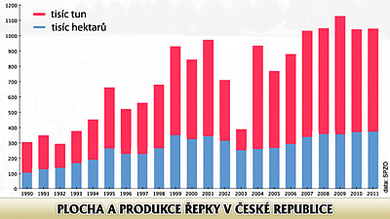
Nárůst ploch olejnin

Slide 10
„Zelená energetika“ Dopady
kukuřice pro výrobu bioplynu – eroze, šíření patogenních hub a tím mykotoxinů
řepka – její zastoupení významně překračuje racionální mez, v některých podnicích 33 %, extrémně až 50 % zastoupení!!!)
spalování „odpadní“ biomasy – sklízení slámy (obiloviny, řepka) k energetickému využití – zesílený export organické hmoty (ač nekvalitní) a zejména draslíku, aniž by bylo nahrazeno jinak
tyto postupy jsou navíc dotovány s odkazem na to, že se jedná o obnovitelné zdroje a tedy trvale udržitelné hospodaření!!!

Slide 11
Bilance organické hmoty
PLODINA | KOŘENY | POSKLIZŇOVÉ ZBYTKY (t/ha) | C:N
Pšenice ozimá | 0,8 - 1,3 | 1,4 - 4,0 | 28
Žito ozimé | 0,7 - 1,3 | 1,2 - 3,5 | 28
Ječmen jarní | 0,5 - 1,0 | 1,0 - 2,5 | 35
Kukuřice | 0,6 - 2,0 | 1,0 - 4,0 | 59
Hrách | 0,6 - 1,8 | 1,5 - 5,5 | 18
Řepka | 1,0 - 1,7 | 3,5 - 6,5 | 25
Brambory | 0,3 - 1,3 | 1,5 - 5,0 | 20
Cukrovka | 0,6 - 0,8 | 1,5 - 9,0 | 20
Vojtěška | 4,4 - 5,2 | 6,7 - ,8,0 | 20
Jetelotráva | 1,0 - 3,1 | 2,9 - 4,2 | 20

Slide 12
Nedostatek nebo absence organického hnojení Dopady
v půdě chybí kvalitní organická hmota, dochází k prohloubení mineralizace-rozkladu humusu, nový nevzniká
půda ztrácí schopnost propouštět a také sorbovat vodu
půda ztrácí schopnost sorbovat živiny, takže dochází nejen ke ztrátám, ale fakticky k „hydroponizaci“ pěstování na polích – nově spíše minerálních substrátech
omezení mikrobiálních aktivit půdy – hygienizační a sanitační funkce půdy omezovány – pomalejší rozklad kontaminantů, například pesticidů!!!

Slide 13
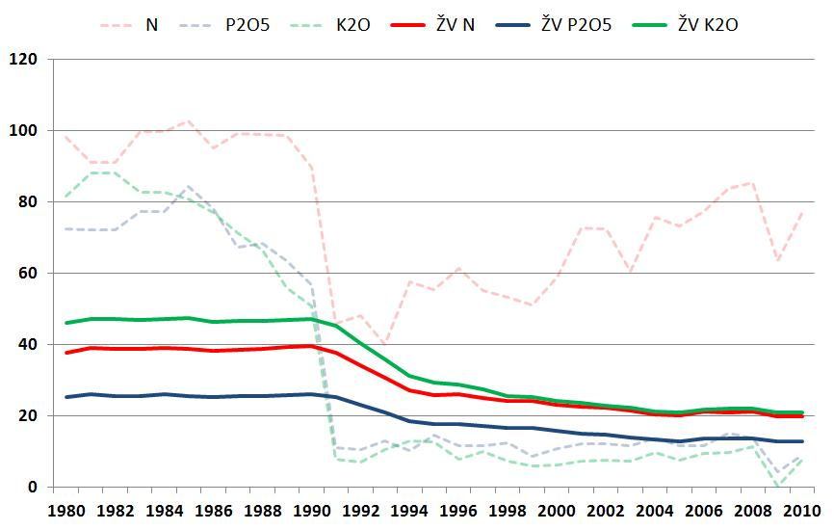
Hnojení jednotlivými živinami
(zdroj – Mendelu)
Notes:
13

Slide 14
Absence vápnění a hnojení P a K Dopady
vápník je důležitý koagulační prvek, nezbytný pro tvorbu drobtovité struktury
půda s příliš nízkým pH ztrácí schopnost imobilizovat kontaminanty, zejména TK (Cd a další)
nízké pH vede až k poruchám výživy rostlin
chybějící fosfor a draslík jsou nejprve doplňovány z půdní zásoby, ale ta není nevyčerpatelná, zejména s ohledem na další negativní faktory (zvýšený export z půdy, mělce kořenící plodiny, bezorebné obdělávání atd.)
vyvážené hnojení je jednou ze součástí IOR…

Slide 15
Možnosti řešení
Posílení živočišné výroby – zlepšení osevních postupů, vyšší přidaná hodnota v zemědělství, větší zaměstnanost v zemědělství i zpracovatelství
Osevní sledy – zařazení jetelovin a luskovin pro alternativní využití – energetika, technické využití, proteinová krmiva jako náhrada sóji
Zvýšené využívání kompostů z BRO (resp. BRKO) – k dispozici je poměrně značné množství odpadní organické hmoty, komposty z ní vyrobené by bylo možné primárně směřovat na pozemky postižené erozí
Recyklace živin, alternativní zdroje (popely, vedlejší produkty atd.)

Slide 16
Možnosti řešení - obecně
Přesměrování dotací tak, aby skutečně poskytovaly nějakou přidanou hodnotu státu - daňovému poplatníku.
Zvýšení zájmu veřejnosti o zemědělství ve vazbě na životní prostředí
Lepší povědomí vlastníků půdy o hospodaření na jimi pronajatých pozemcích

Slide 17
Možnosti řešení – slepé uličky
Svalovat vinu na:
Evropskou unii
Klimatickou změnu
Politiky
Osud
Spoléhat na:
Evropskou unii
Více minerálních hnojiv a pesticidů, případně „zázračné“ preparáty
Dovoz levných a kvalitních potravin ze zahraničí…
Zázrak

Slide 18
Závěry
Negativní trendy v hospodaření
akcelerují tlak na půdu a obecně na životní prostředí
vytváří potřebu na zvýšenou pesticidní ochranu rostlin
zásadním způsobem ohrožují úrodnost půdy
zvyšují rizika kontaminace jak produkce, tak dalších složek ŽP, zejména vod
nejsou nastavením dotačních podmínek efektivně potlačovány
v dlouhodobém horizontu ohrožují potravinovou bezpečnost státu, coby jeho zcela strategický zájem

Slide 19
Děkuji za pozornost
Ing. Miroslav Florián, Ph.D.
miroslav.florian@ukzuz.cz
telefon: 543 548 331
mobil: 737 267 104

